Slide 1
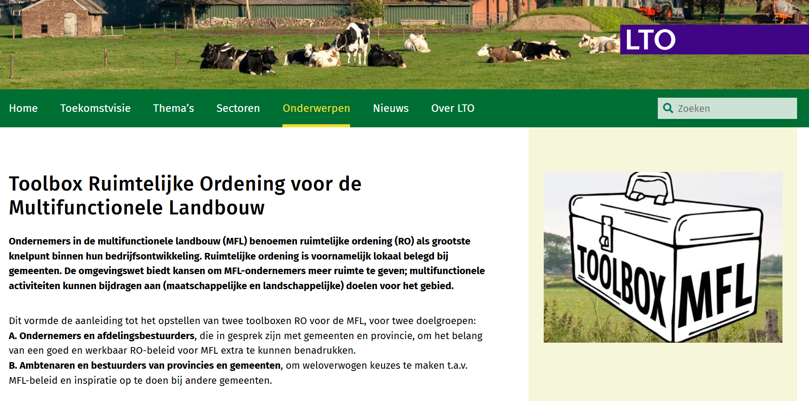
Toolbox RO voor de MFL
Link naar de locatie:
Toolbox Ruimtelijke Ordening voor de Multifunctionele Landbouw - LTO

